Slide 1
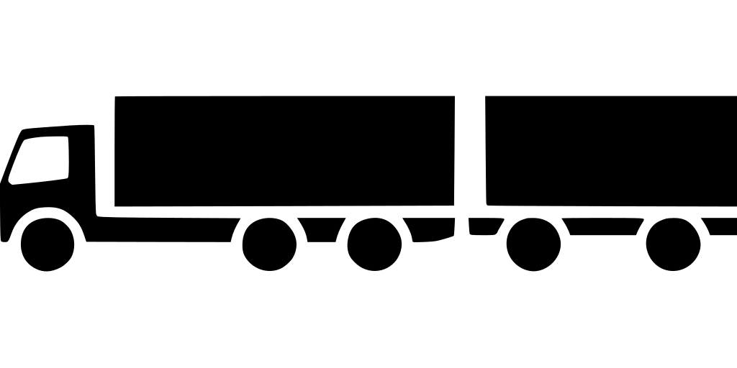
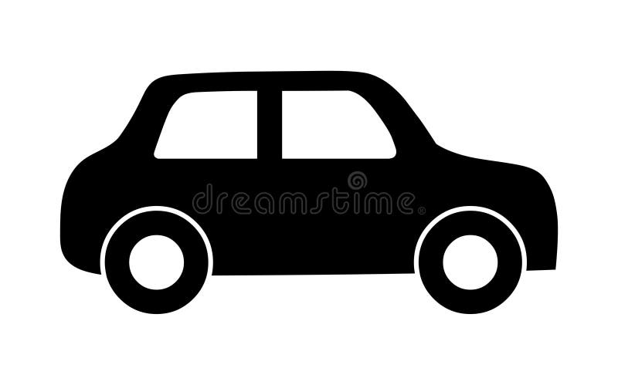
第10回講義 小テスト
質量 $m_{1}=18.0$ [t] のトラックが，信号待ちで停止していた質量 $m_{2}=2.00$ [t] の乗用車に時速 $v_{1}=72.0$ [km/h] で追突した．トラックと乗用車の間の反発係数が $e=0.500$ であるとき，衝突直後の乗用車の速さはどれほどか．

Slide 2
第10回講義 小テスト 考え方
向心衝突の問題は，運動方向に関して
運動量保存則：$m_{1}v_{1}+m_{2}v_{2}=m_{1}v_{1}^{′}+m_{2}v_{2}^{′}$ (7.16)
反発係数による拘束：$v_{2}^{′}−v_{1}^{′}=e(v_{1}−v_{2})$ (7.17)
の2式を連立させて解けばよい．
教科書にはこれを解いた結果の式 (7.18) があるが，これを暗記するのは現実的ではない．物理的意味の明確な (7.16)，(7.17) の 2式を理解していれば，それらから (7.18) の結果を導くのは容易である．
単位については，いずれの式でも自動的に左辺と右辺の次元が同じとなるため，この場合は [t] および [km/h] のまま計算しても大丈夫．

Slide 3
第10回講義 小テスト 解答例
図上右向きを正として速度を定義する．衝突前の乗用車の速度は $v_{2}=0.00$ [km/h] である．衝突直後のトラック・乗用車の速度をそれぞれ $v_{1}^{′}$，$v_{2}^{′}$ [km/h] とする．
運動量保存の法則から $m_{1}v_{1}+m_{2}v_{2}=m_{1}v_{1}^{′}+m_{2}v_{2}^{′}$，すなわち
$1296=18.0v_{1}^{′}+2.00v_{2}^{′}$ …①
反発係数から $v_{2}^{′}−v_{1}^{′}=e(v_{1}−v_{2})$，すなわち
$v_{2}^{′}=v_{1}^{′}+36.0$ …②
である．
よって $1296=20.0v_{1}^{′}+72.0．$
以上から $v_{1}^{′}=61.2$ [km/h]，$v_{2}^{′}=97.2$ [km/h]．

